Slide 1
Møde 24/10-2023
Management møde

Slide 2
Valg af ordstyrer og referent

Slide 3
Opsummering og status fra sidste møde
HI-messe
Hvordan var oplevelsen
Møde med sponsorer
Mere ost?
Åbent hus
Nye deltagere på projektet
Sponsor
Liste af hvem vi skal skrive til
Hvordan vi får folk til general meetings

Slide 4
Agenda
Evaluering af HI-messen (10 min)
Overblik over projekter og deltagere (5 min)
Starte nye projekter (8 min)
Forme (4 min)
- Sponsor (8 min)

Slide 5
Evaluering af HI-messen (10 min)
Virksomhed | Produkter | Sponsore med; | Kontakt person | Ansvarlig
Wittenstein | Planetgear | 2x gearkasser | Carsten Bartens

Slide 6
Overblik over projekter (mech) (5 min)
Projekt | Start | Slut | Medlemmer
Chassis+skal | Jan 2023 | December 2023 | Victor, Nikolaj, Peter, Kent & Asgar
Hjulophæng | October 2023 | December 2023 | Victor, Renefaggruppen
Kabine | October 2023 | December 2023 | Idk?
Kølesystem | September 2023 | Maj 2024 | Anders?

Slide 7
Overblik over projekter (Elektro)
Projekt | Start | Slut | Medlemmer
DC/DC converter | September | Januar | Mohammed Warrad (s195121)

Slide 8
Nye projekter (10 min)
Mech har sendt 6 fagprojekter til Aminul
Skal arranger opstarts møde for nye mech projekter
Hvordan bliver vi mere synlige?
Hvordan får vi dem I gang?
Hvordan får vi dem afsluttet?

Slide 9
Mulige projekter
Mulige projekter nu
Bremse system
Dørhængsler + dør håndtag
Fælge
Førerkøling
Låse mekanismer
Åbning af vinduer
Mulige projekter I fremtiden:
Design af motor

Slide 10
Mulige projekter
Mulige projekter nu
aaa
Mulige projekter I fremtiden:
Dashboard

Slide 11
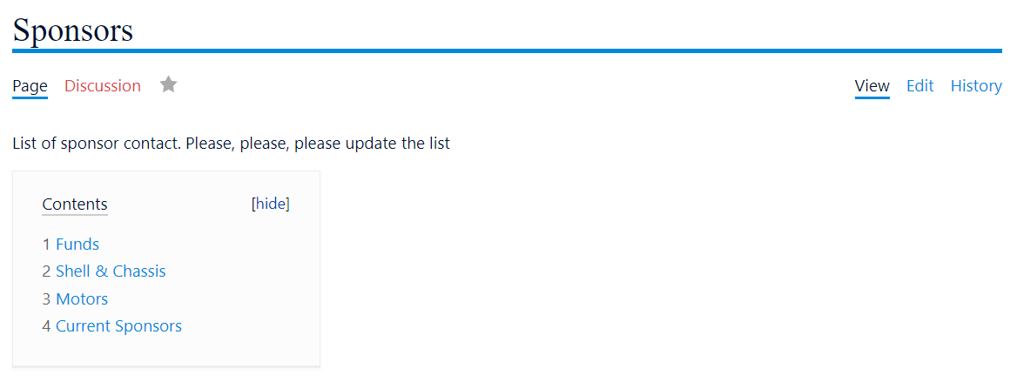
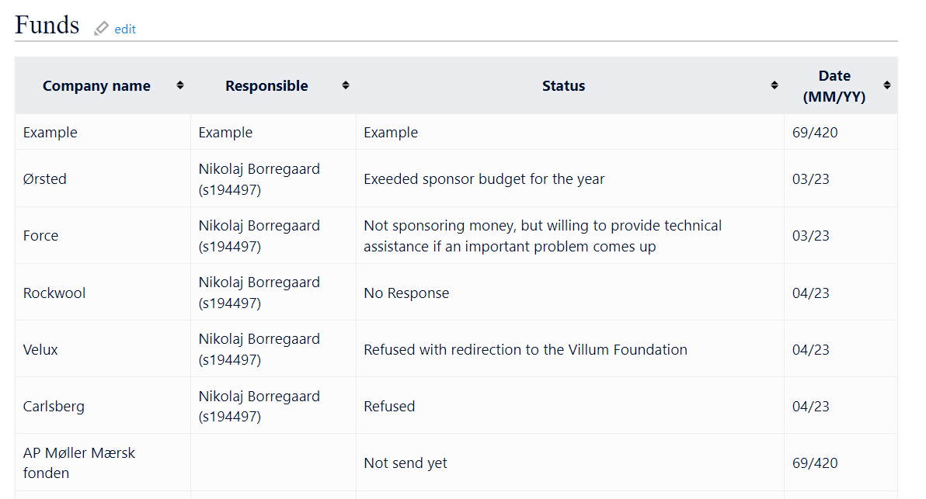
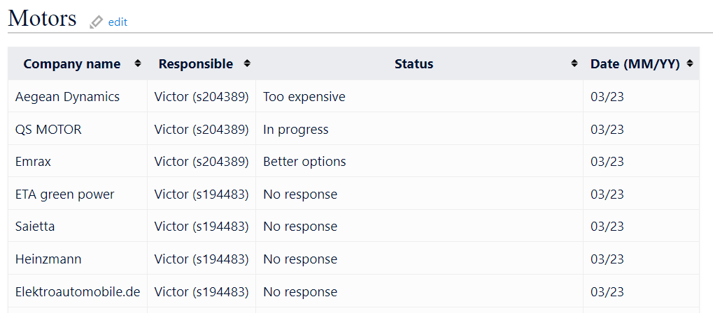
Sponsor (5 min)
Husk at skrive til fonde
WIKI-side til administration
https://dtucar.com/wiki/index.php?title=Sponsors
Vi mangler altid flere penge!

Slide 12
Sponsor
Mange fonde fordeler penge til December
Ellerhammer fonden
Siemens fonden
Stibo fonden
Vissing fonden
Skal bruge praksis information:
Victor laver en wiki side
Budget
Projekt plan

Slide 13
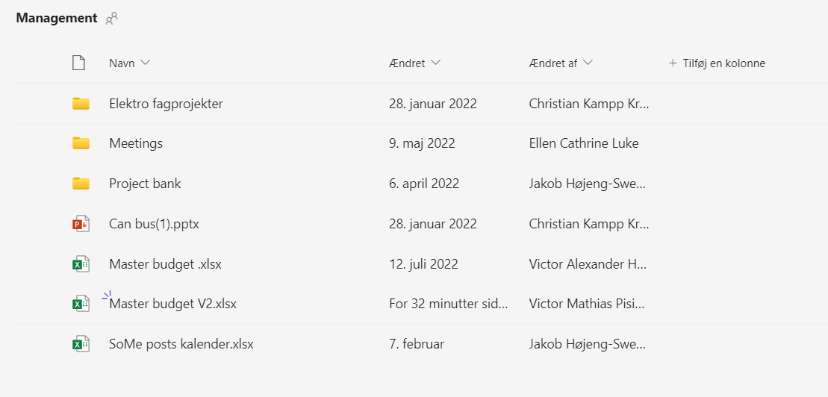
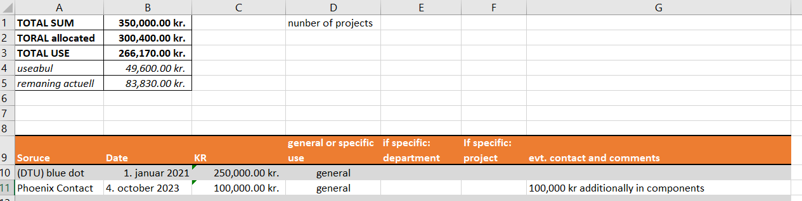
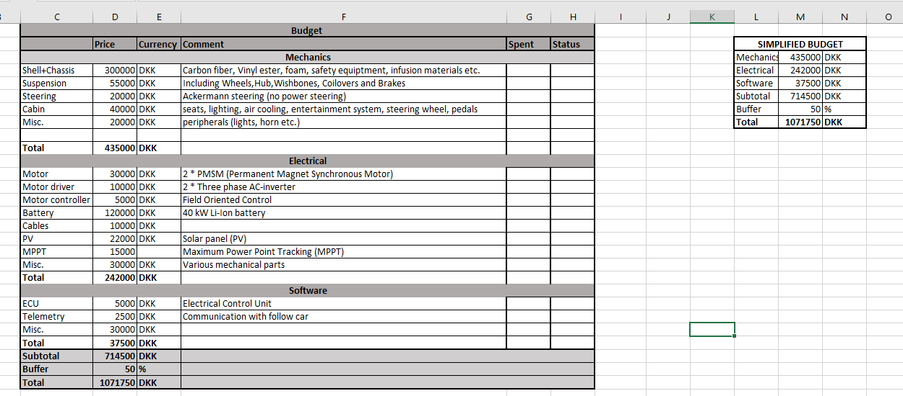
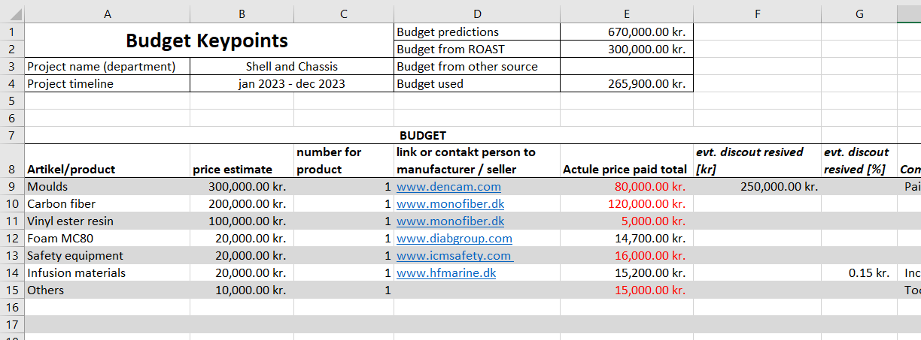
Budget
Opdatere nuværende budget?
Er på teams under management
Overblik over hvor mange penge vi egentlig har

Slide 14
Agenda punkter til næste møde og tidspunkt
Næste møde (management):
14/11-2023
Budget
Regnskab
Tidsplan
Næste møde (general):
7/11-2023
Budget & regnskab
Suppleanter, repræsentanter & styregruppe medlemmer
Projekt status
Projekt udbud
HUSK:
Agenda forslag sendes til:
s194483@dtu.dk
Senest 2 dage før mødet

Slide 15
Feedback
Hvad var godt?
Hvad var skidt?
Nogle ønsker til møder fremover?
Motivation (øl, småkager)
Reklame
Opslag på facebook
Arbejdsaften
Skal vi forsætte med denne form

